Slide 1
키워드 기반 리스팅 최적화 에이전트 - 구현파트

Slide 2
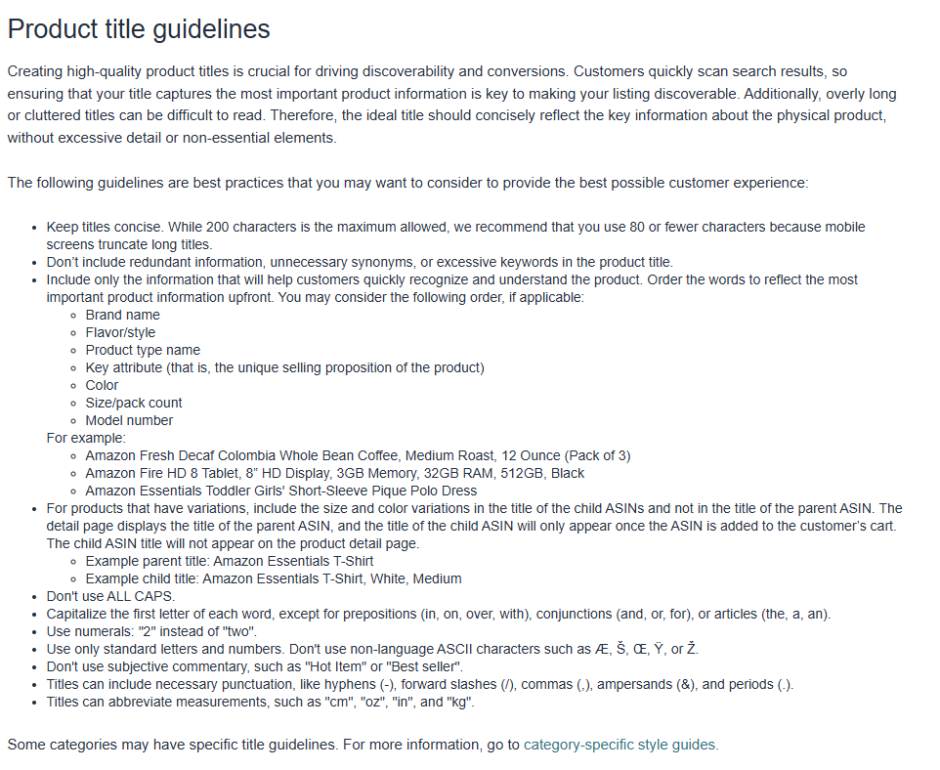
그래프
프로그램 구현 과정에서의 주안점
실제 사람이 하는 과정과 최대한 비슷하게 구현하려고 노력함
아마존 규격이 엄격해서, 최대한 규격에 맞게 생성해야 했음

Slide 3
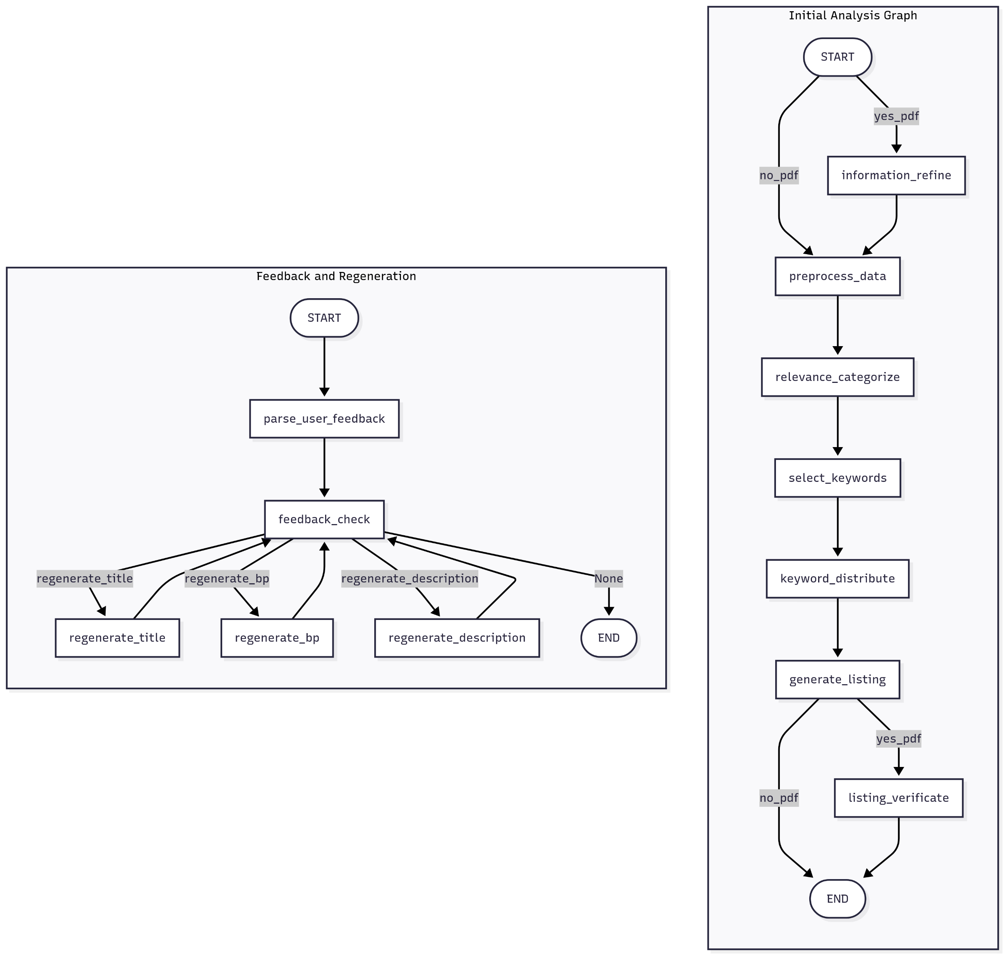
MVP / 리스팅 초안 생성 과정
받은 데이터를 정제
연관성 체크
사용할 키워드 선정(개수 줄이는 역할)
파트별로 키워드 분배 -> 각 기준대로
주어진 키워드 + 규칙 프롬프트 -> 리스팅 생성

Slide 4
CSV를 데이터프레임화해서 넣을곳
변화하는거 보여주면 됨

Slide 5
유저 피드백 파트 / 검증 구현
구현 로직
피드백을 각 파트별로 쪼개서 저장
파트별로 피드백이 있다면 regenerate를 돌리고, 피드백을 지우고 feedback_check로 돌아감
피드백이 없다면 END
다시 user input을 받고, 피드백이 없을 때까지 피드백을 받음
(있다면) 받은 pdf로 리스팅 내용 검증, 사실과 다른 부분을 수정

Slide 6
프론트엔드
CLI로 보여지던 결과 및 로그를 Streamlit으로 구현하는 과정
총 5개의 페이지 종류가 있음
Input
Sidebar
Preprocessing
Feedback
Results

Slide 7
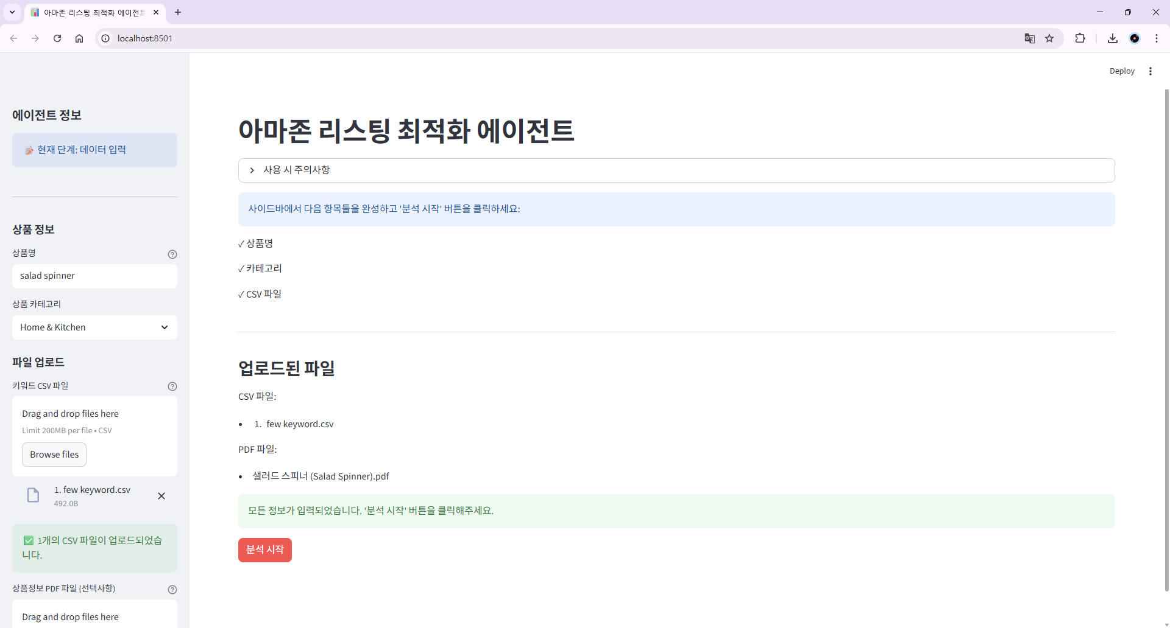
Sidebar / Input
항상 떠있는 화면으로, 전체 데이터에 대한 간단한 정보 및 초기화 버튼 배치
streamlit 자체에서 파일 업로드를 지원해서 자체기능으로 돌림

Slide 8
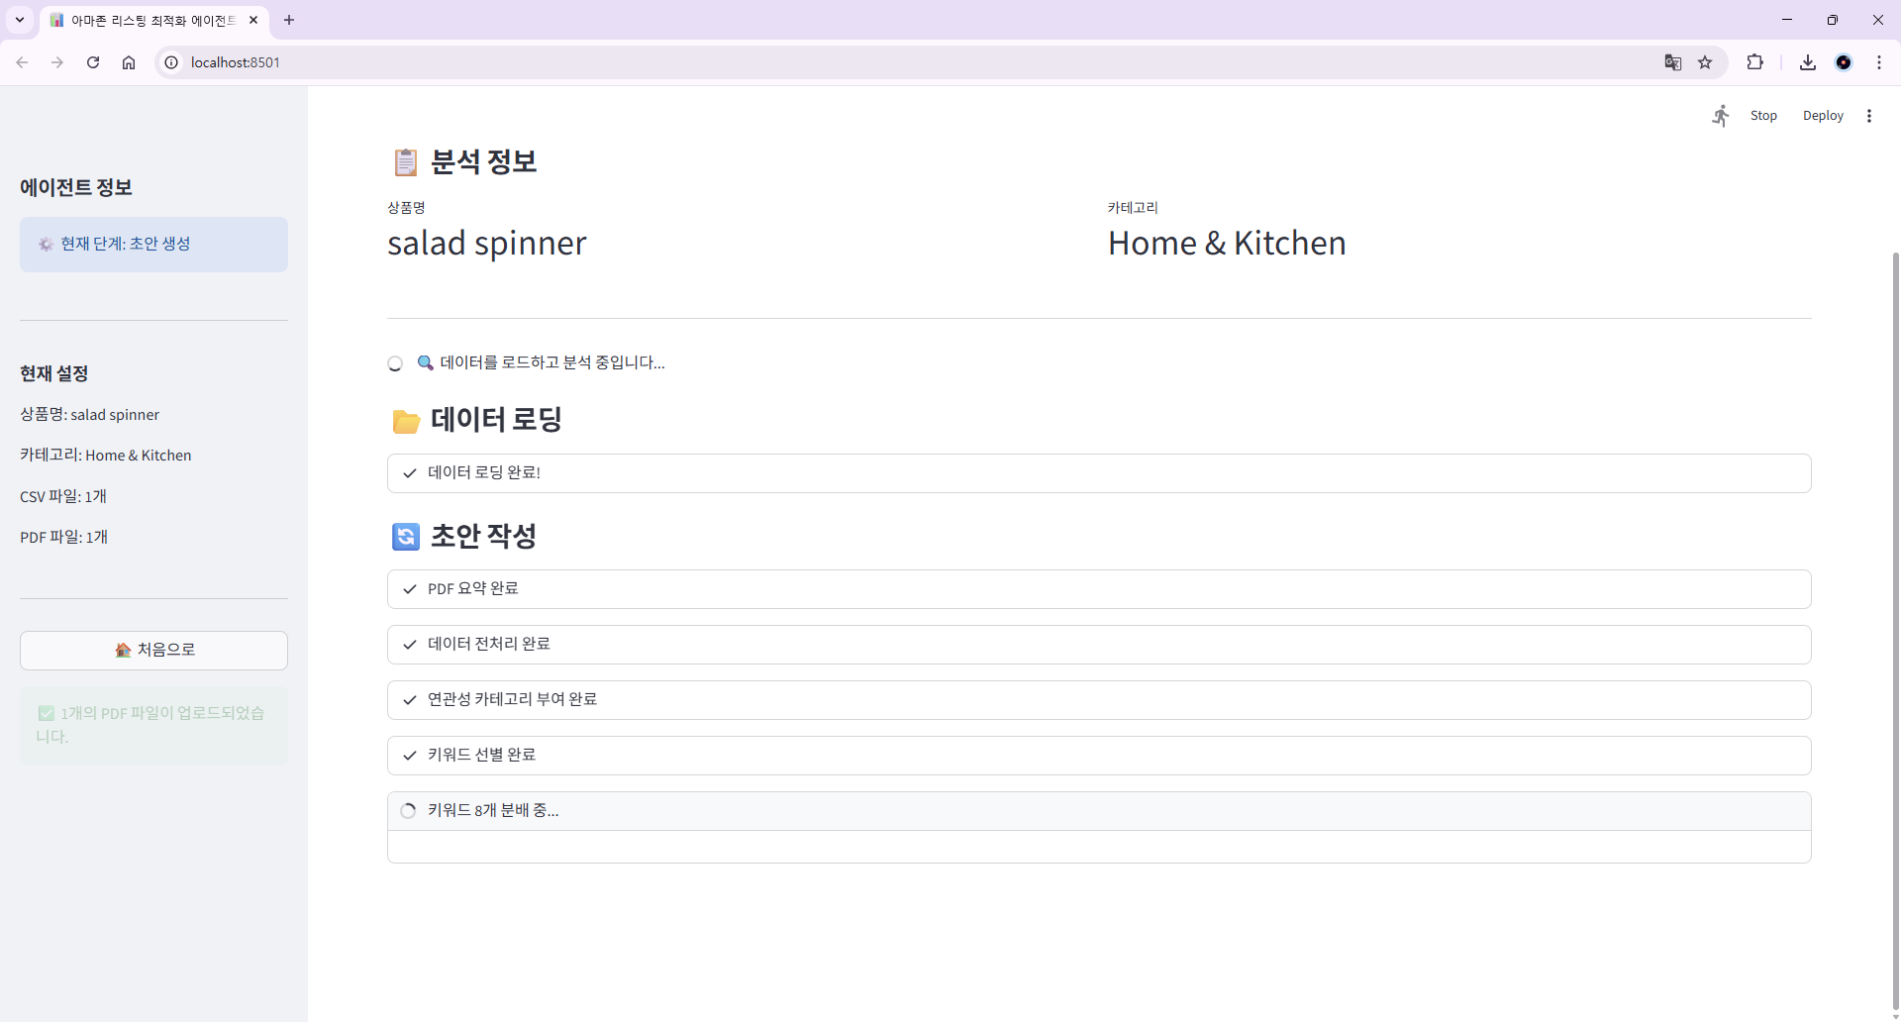
preprocessing
초안 작성 과정에서 로그를 유지하려고 노력

Slide 9
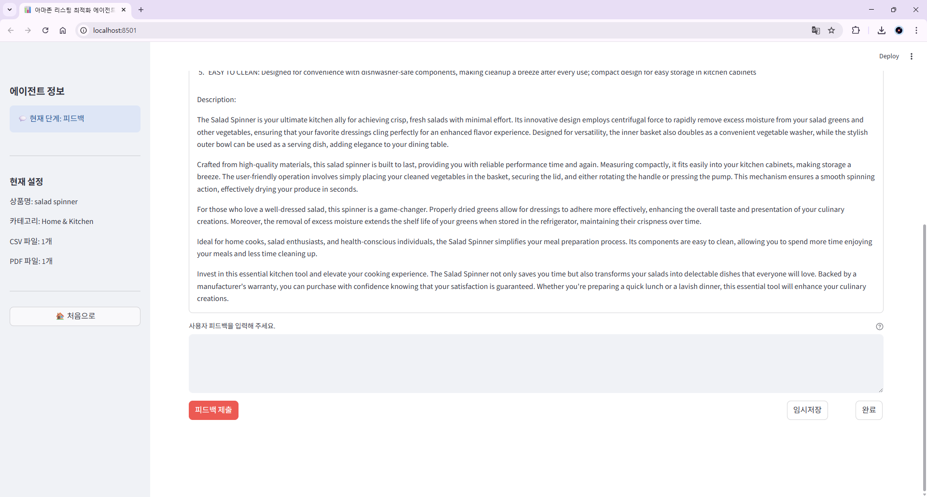
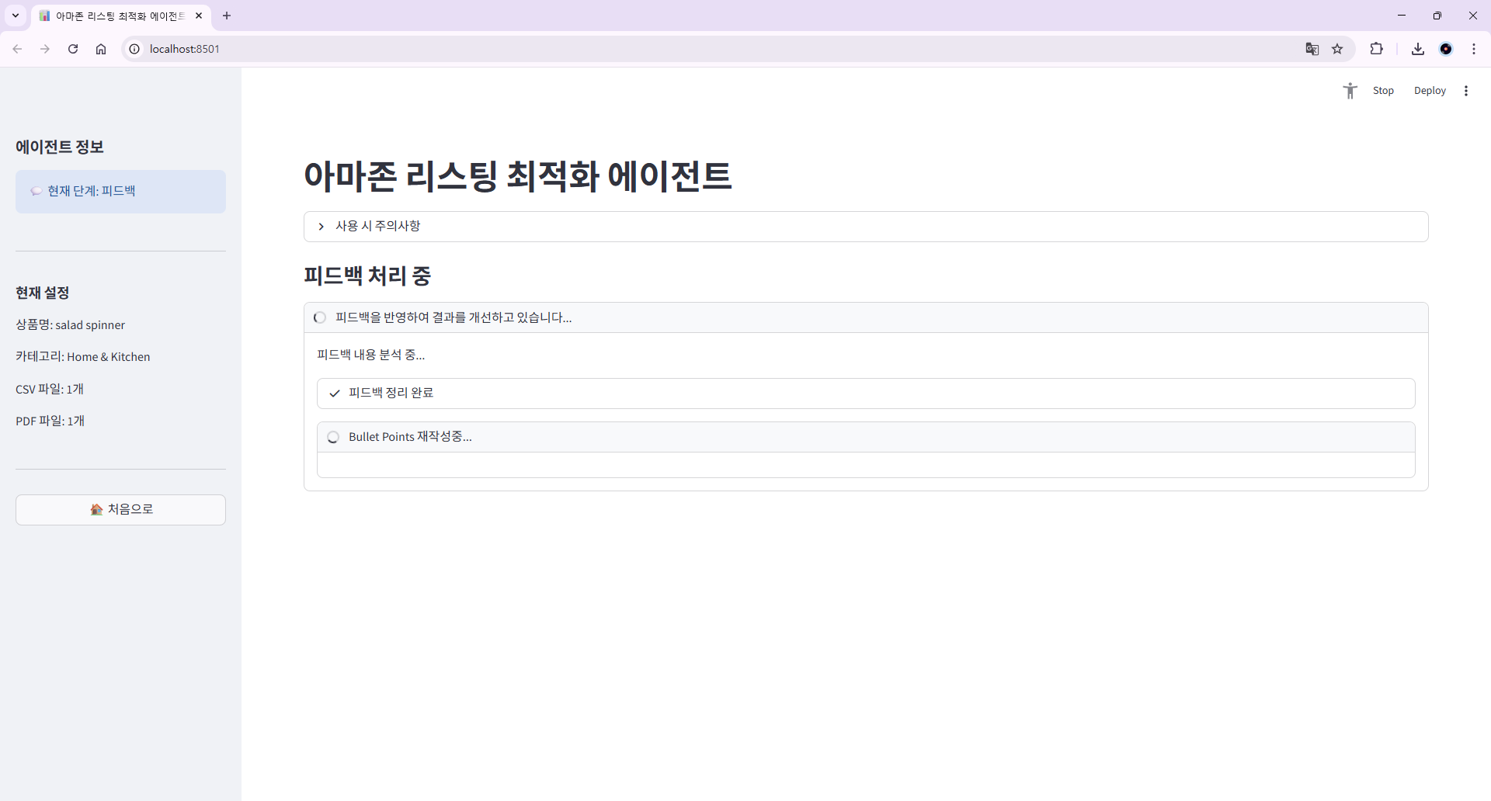
feedback
streamlit에서 text_area에 입력 시 화면이 초기화되는 문제 발생 -> 모든 결과를 session state에 저장하고, 실질적인 표시는 전부 session state에서 불러오도록 변경

Slide 10
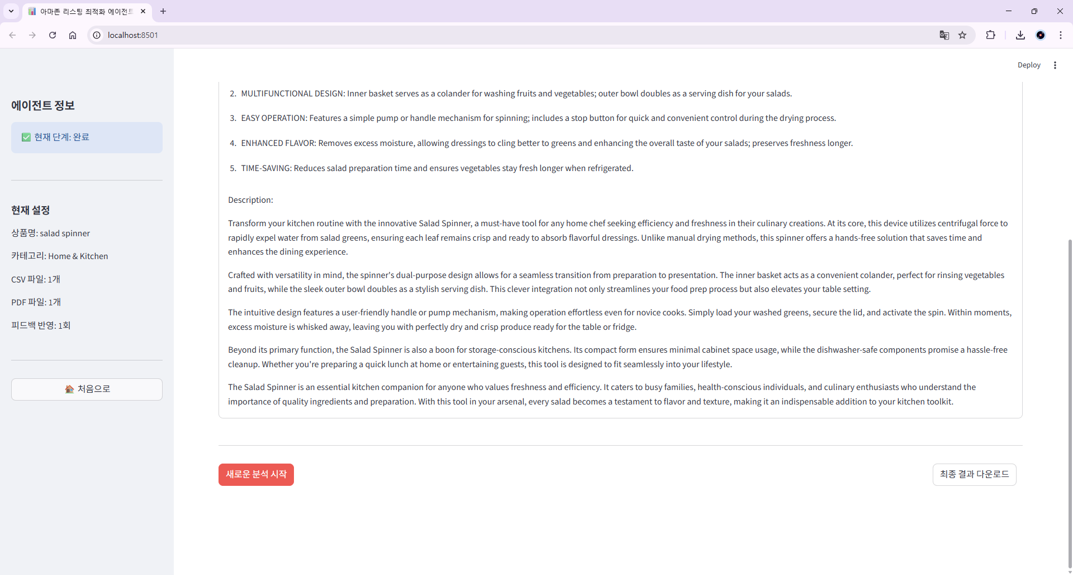
results
최종 리스팅을 한눈에 보기 쉽게 배열 후, 저장 버튼을 통해 txt로 실제 리스팅 및 정보를 제공함

Slide 11
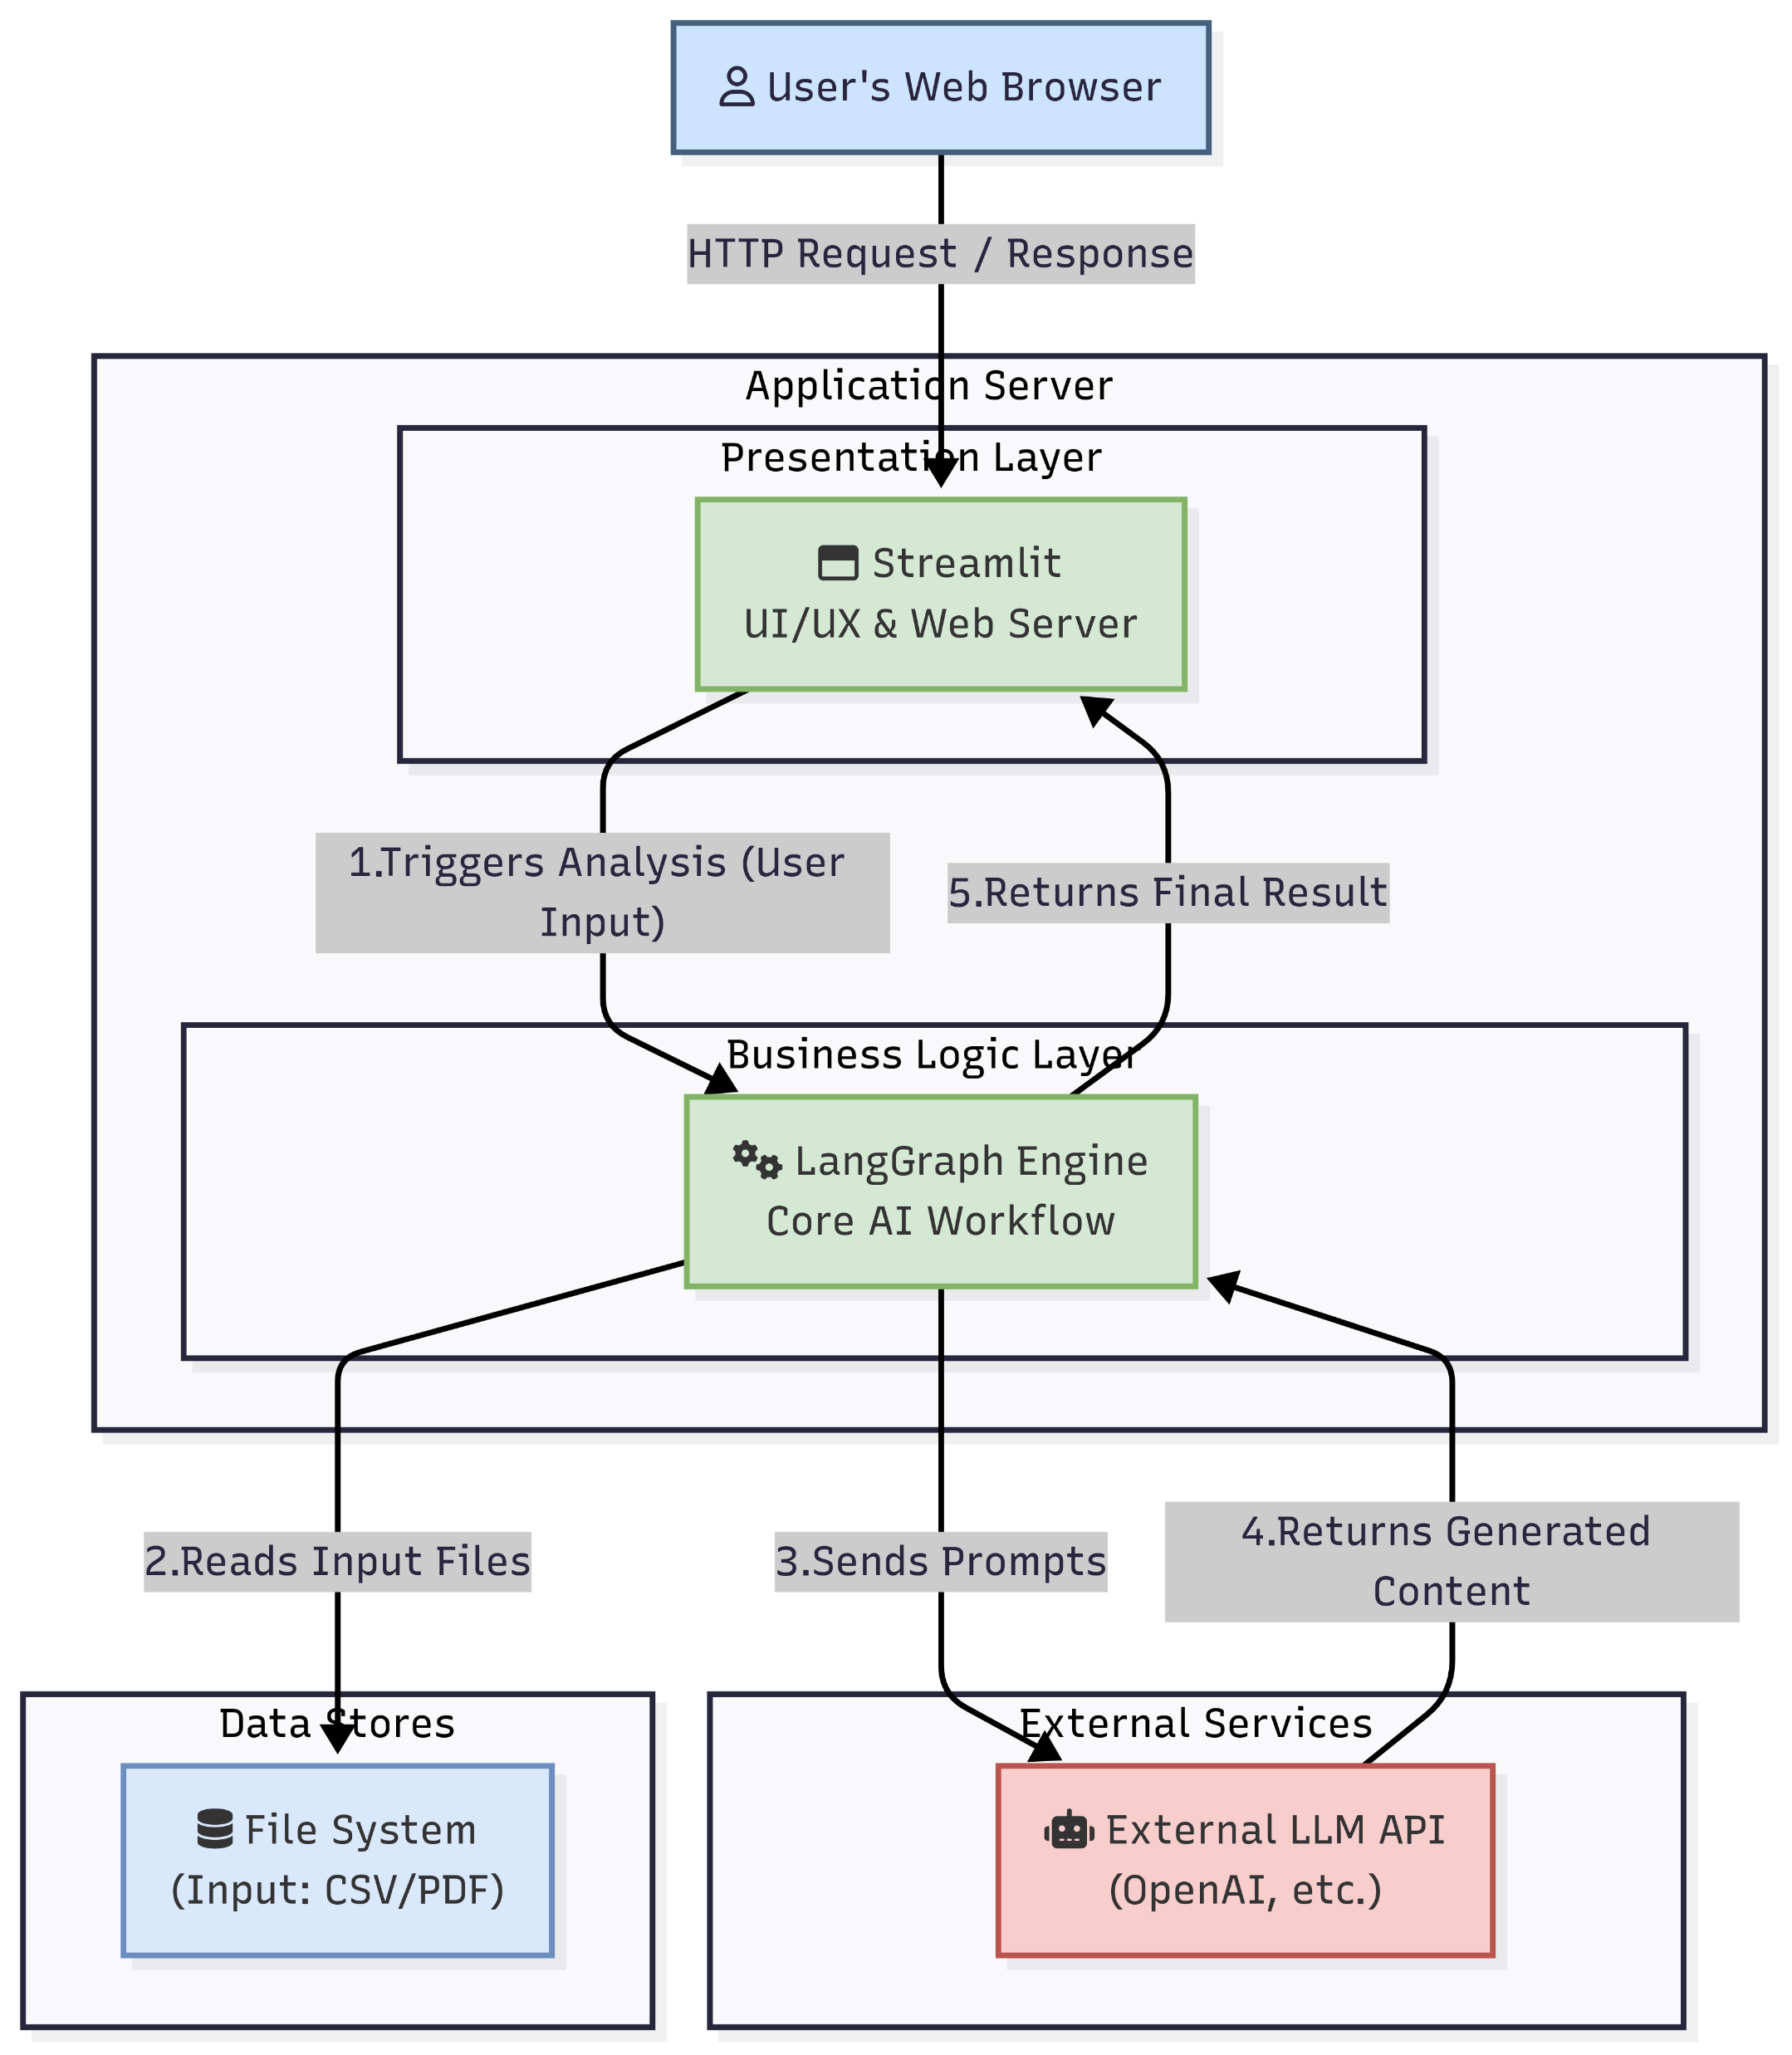
기술 선택
Python – 프로그램 기반 언어
LLM(gpt) – 답변 생성용
LangGraph – 전체 구조 생성용
Streamlit – UI 작업
Sklearn – 데이터 정규화

